Slide 1
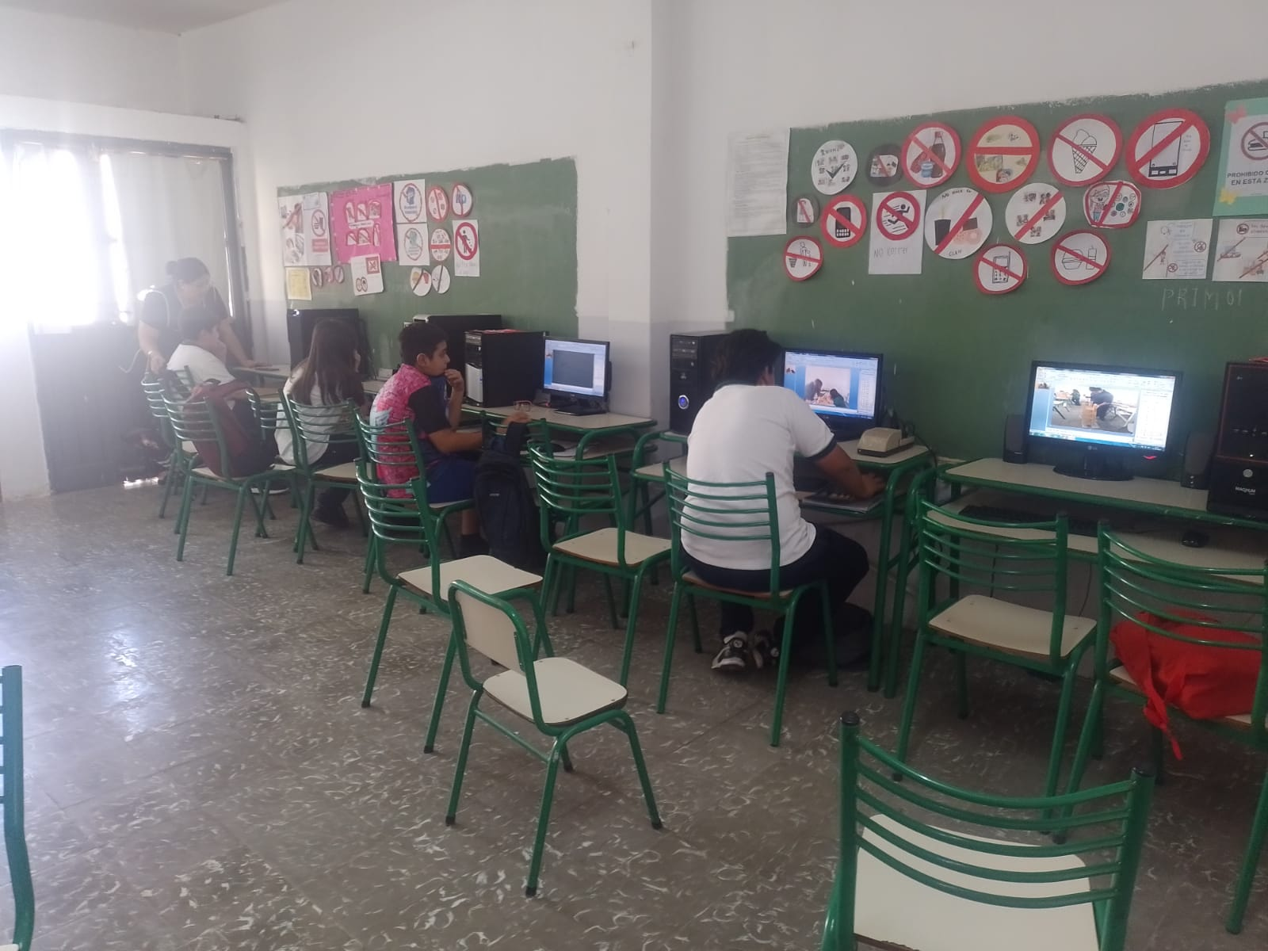
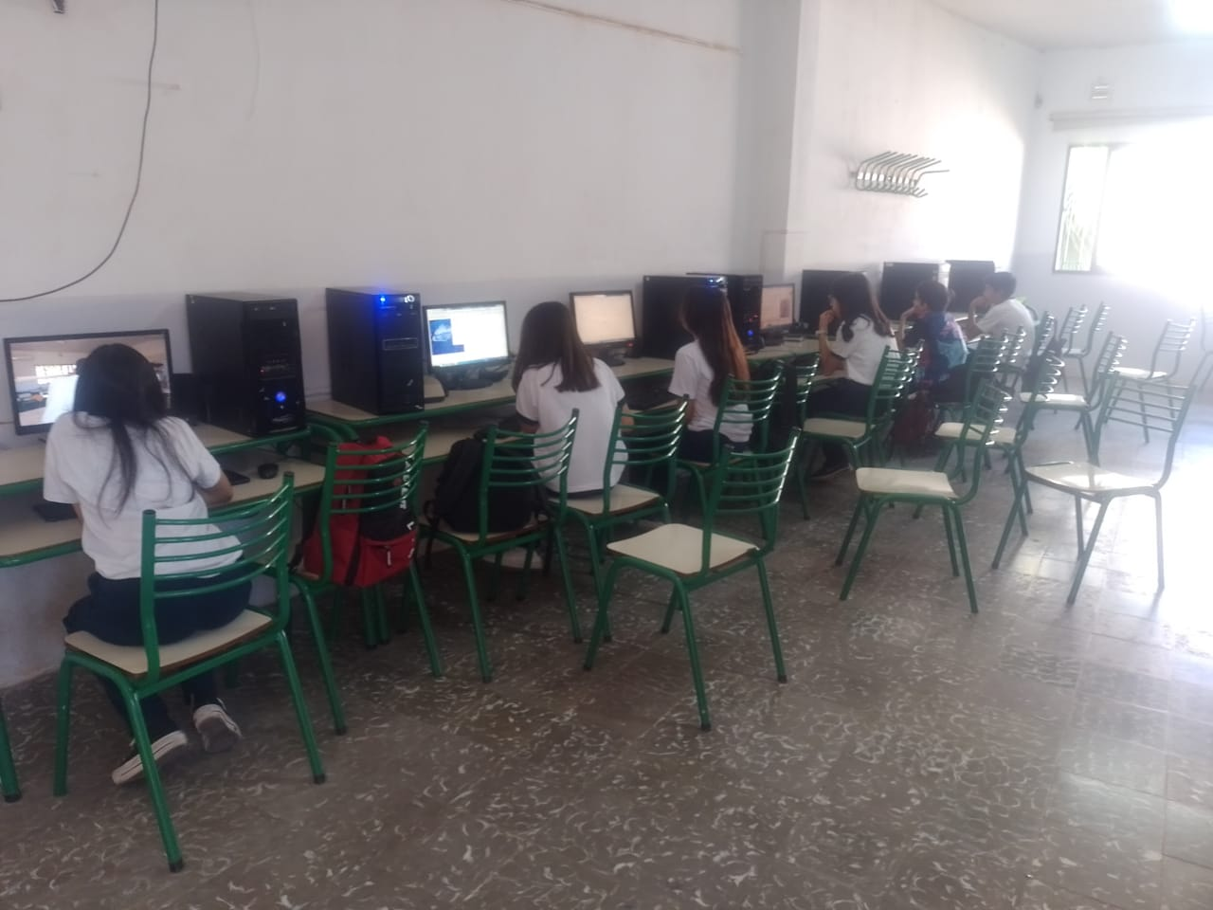
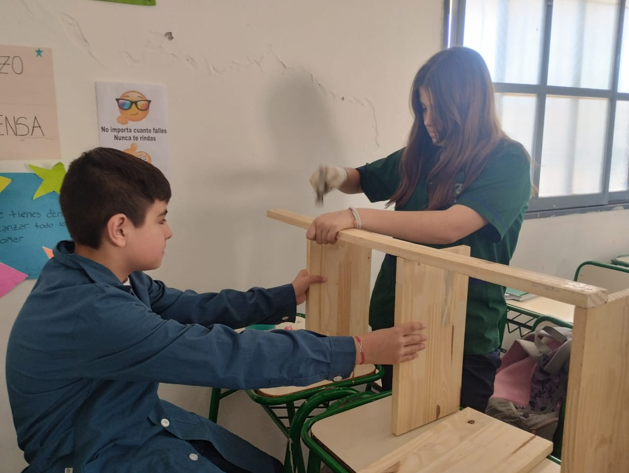
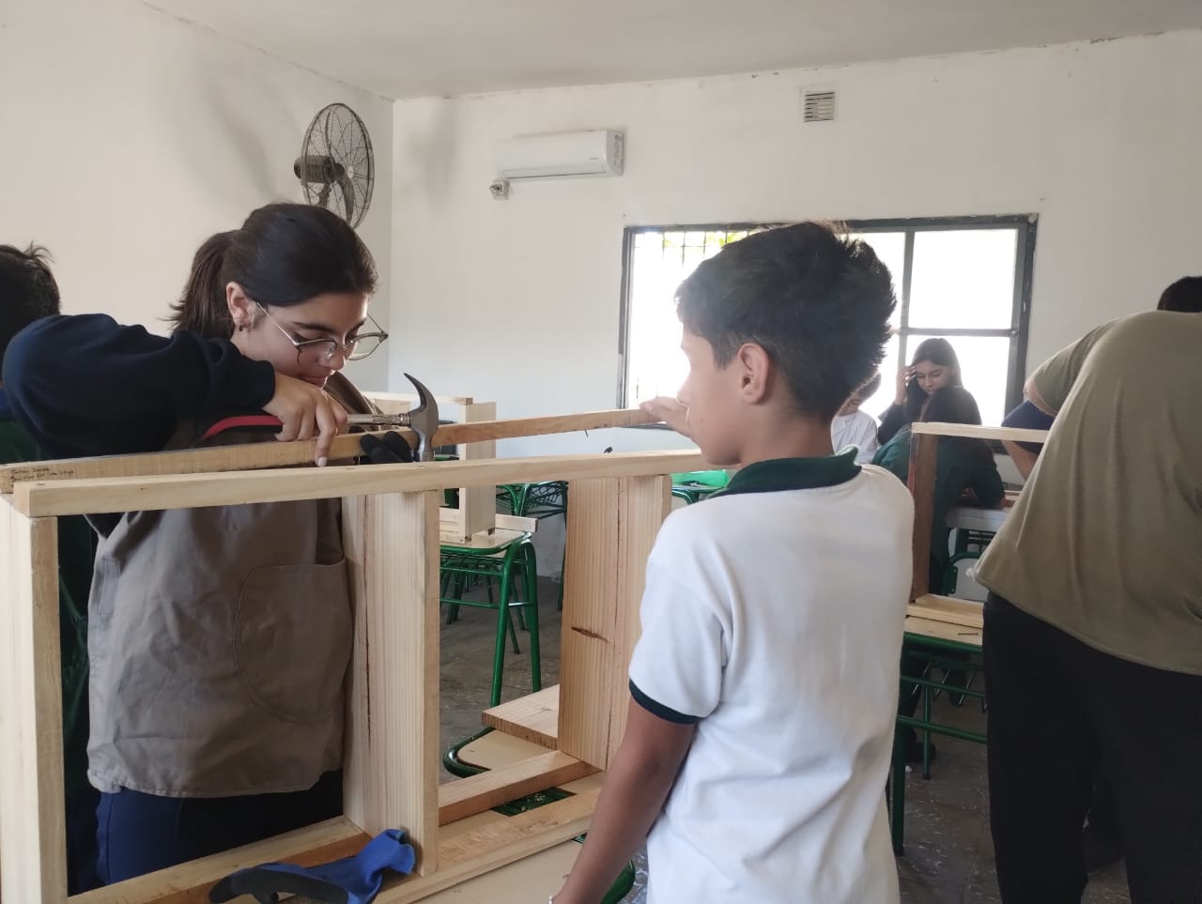
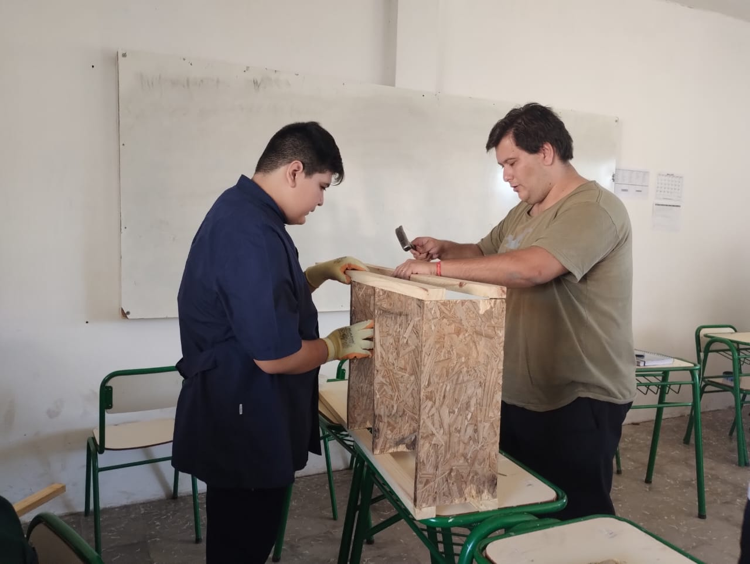
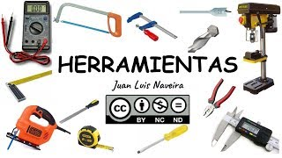
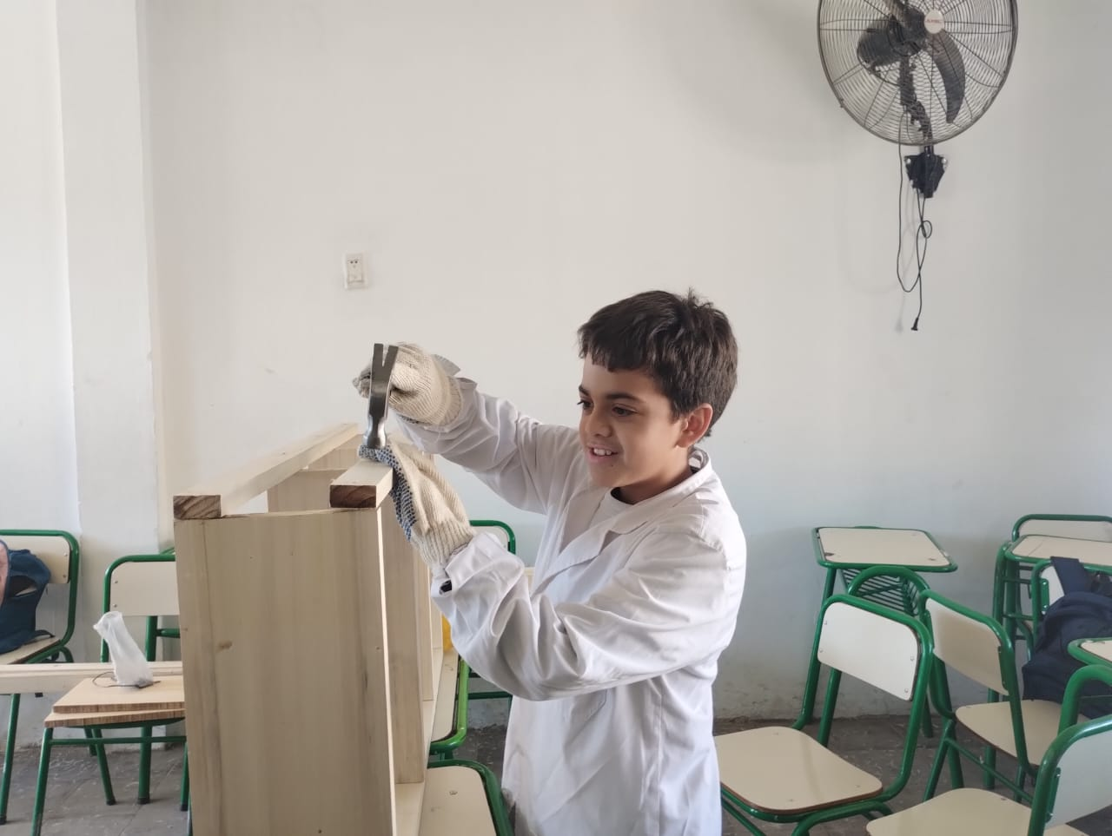
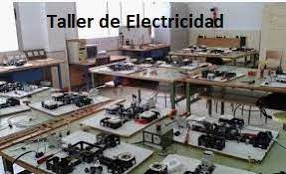
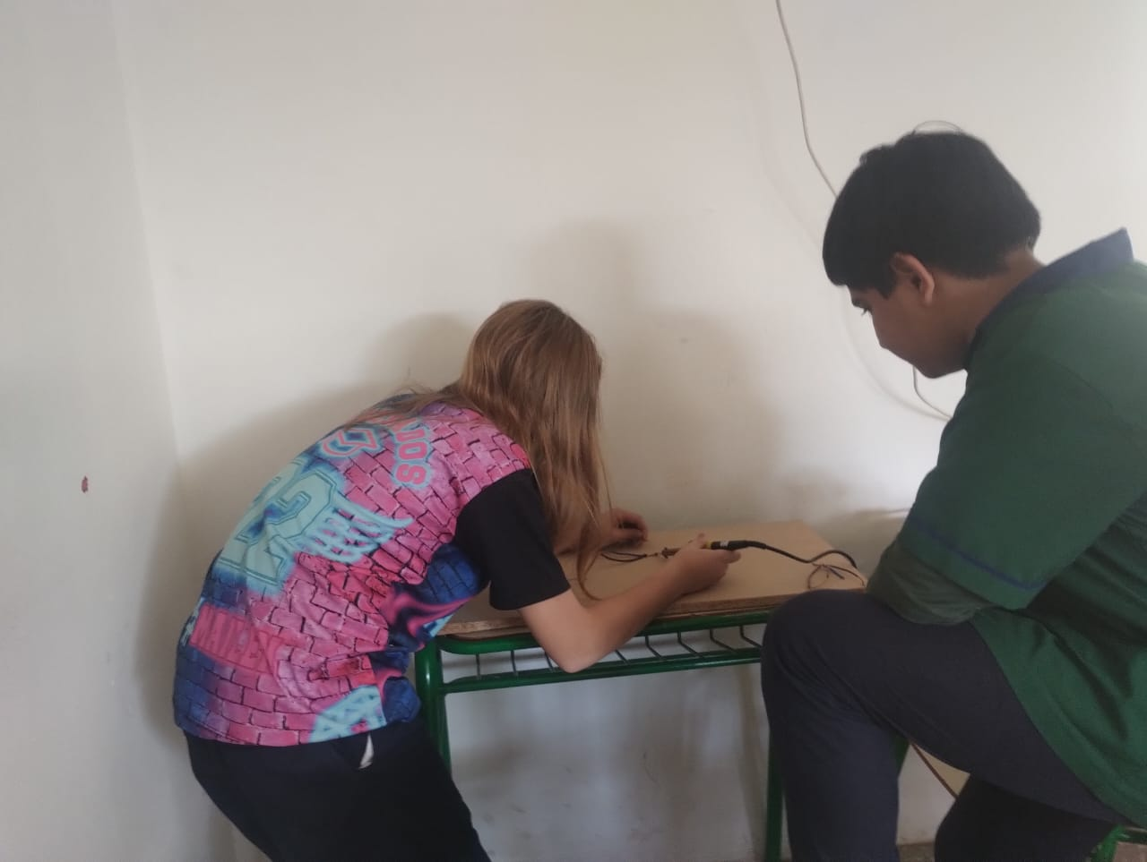
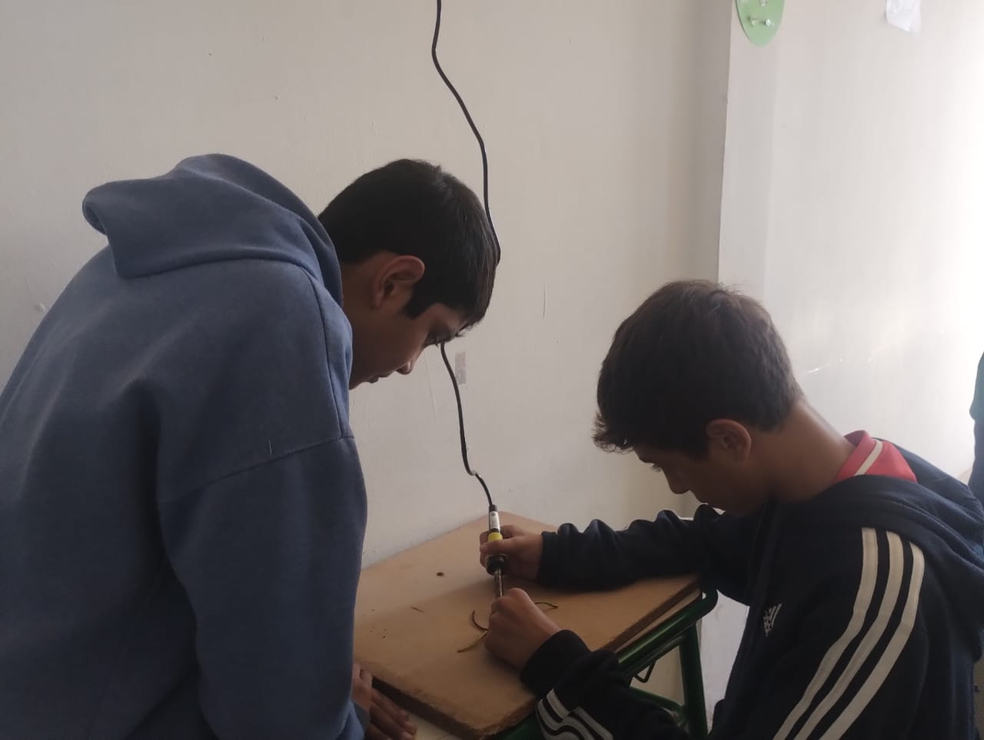
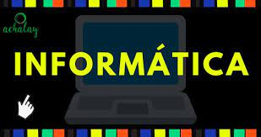
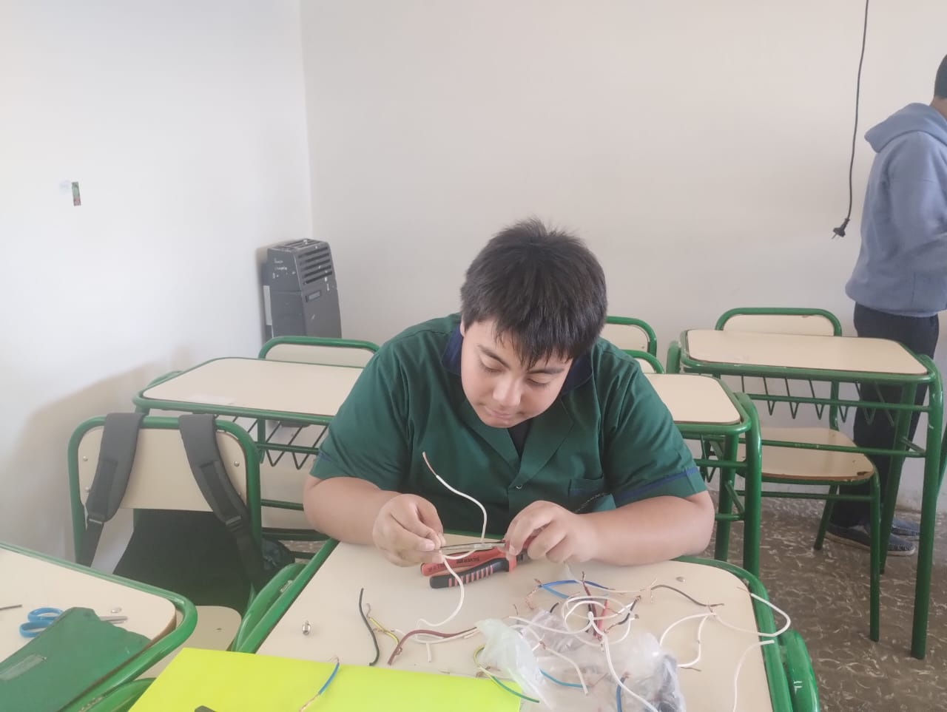


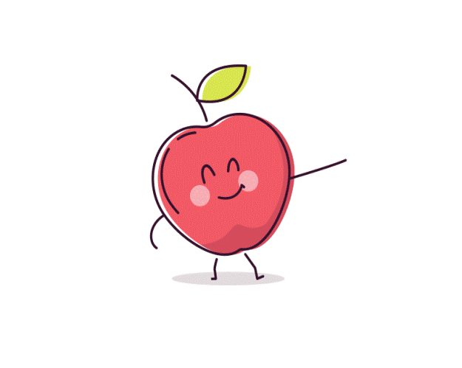
TALLERES DE MINERIA
Lautaro Moral
Curso:1ª
Profesor:Andrea Gomez
Làboratorio de
Informàtica

Slide 2

TALLER DE ELECTRICIDAD
Se realiza diferentes tareas, relacionadas al estudio de la energía eléctrica, su transformación, aprovechamiento, manejo y cuidados con la misma

Slide 3

TALLER DE HERRAMIENTAS UNIVERSALES
Se aprende sobre el uso y manejo de distintas herramientas( martillo, serrucho )
En este taller hicieron una estantería

Slide 4
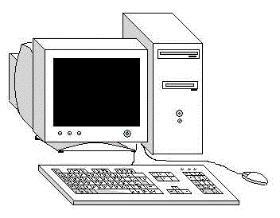
TALLER DE LÁBORATORIO DE INFORMÀTICA
El làboratorio de informática es un instrumento para la práctica de programas
de informática, tales como Excel, Word, Power Point, Scracht, Canva, etc.
Es un espacio para estudiar, experimentar y aprender el funcionamiento de la PC y los programas de informática y
practicar su uso

